Slide 1
CELL DIVISION (mitosis & meiosis) कोशिका विभाजन (अर्धसूत्री विभाजन & समसूत्री विभाजन)
Dr. Monica Jyoti Kujur

Slide 2
CELL DIVISION (कोशिका विभाजन)
Nageli – coined the term cell division (कोशिका विभाजन)
    - ‘each cell arise from pre existing cell’ for plant cell
Flimming– observed cell division in animal cell (amitosis) and named it direct division
जंतु कोशिकाओं में सूत्री विभाजन की खोज डब्ल्यू फ्लेमिंग ने की |
Sterberger - observed cell division in plant cell
स्टार्सबर्गर ने सूत्री विभाजन का सर्वप्रथम पादप कोशिकाओं में अध्ययन किया
Farmer and Moore – coined the term meosis
अर्ध्दसूत्री विभाजन की खोज सर्वप्रथम 1905 में फार्मर एवं मूरे ने की
Robert Remark – coined the term amitosis
असूत्री विभाजन की खोज रेमक ने की |
Dalinton- studied chromosomal movement during cell division

Slide 3
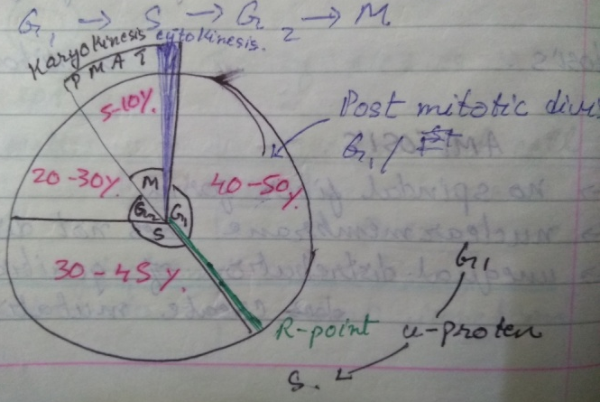
CELL DIVISION (कोशिका विभाजन)
जिस जैविक प्रकिया (Biological Process) द्वारा एक कोशिका विभाजित होकर दो या दो से अधिक कोशिकाएँ उत्पन्न करती हैं उसे कोशिका विभाजन (Cell division) कहते हैं।
  कोशिकाओं का विभाजन तीन तरीकों से संभव है –
    द्विखंडन (binary fission)
    समसूत्री विभाजन (mitosis)
    अर्धसूत्री विभाजन (meiosis)
Cell cycle (कोशिका चक्र)
The division of chromosomes and cytoplasm of a cell into two or more daughter cells is known as cell division.

Slide 4
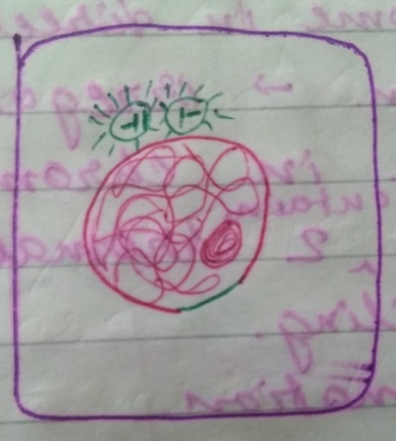
Interphase
विश्रामास्था या इंटरफेस या अन्तरावस्था
Metabolically activities are fast in this phase so called metabolically active phase or energetic phase
Previously it was considered as resting phase
Also known as interval between two M phase
Cell in interphase stage
large cell size with large nucleus
clearly seen chromatin in net work form
clearly seen nucleolus
Can be sub divided into 3 sub phase
    G₁
    S
    G₂
इस चरण में मेटाबॉलिक गतिविधियाँ तेज़ होती हैं जिन्हें मेटाबॉलिक रूप से सक्रिय चरण या ऊर्जावान चरण कहा जाता है
पहले इसे विश्रामास्था माना जाता था
दो M चरण के बीच अंतराल के रूप में भी जाना जाता है
इंटरफेज़ चरण में सेल
बड़े केंद्रक के साथ साथ कोशिका का आकार बड़ा
क्रोमेटिन को स्पष्ट रूप से दिखाई पड़ा
न्यूक्लिओयस स्पष्ट रूप से दिखाई पड़ा
इंटरफेज़ को 3 अवस्था में विभाजित किया जा सकता है
G1
M
G2

Slide 5
G₁ Phase/1st growth phase/post mitotic division /1st gap phase
S अवस्था या विश्रामास्था या इंटरफेस या अन्तरावस्था
Longest time period (40-50%)
Synthesis of
  (a) RNA – mRNA, rRNA, tRNA,
  (b) protein – structural protein, enzymatic protein (RNA polymerase, DNA polymerase)
          New cell organelles arises (ER, GC, lysosome, microbodies, vacuoles, cytoskeleton)
          Cell grow in size
सबसे लंबी समयावधि (40-50%)
संश्लेषण
  (ए) आरएनए - एमआरएनए, आरआरएनए, टीआरएनए
  (बी) प्रोटीन - संरचनात्मक प्रोटीन, एंजाइमैटिक प्रोटीन (आरएनए पोलीमरेज़, डीएनए पोलीमरेज़)
  नए कोशिका अंग उत्पन्न होते हैं
  कोशिका आकार में बढ़ती है

Slide 6
S phase or synthesis phase
S अवस्था
DNA amount become double (2c to 4c)
Centrosome replication
Histone protein formation
Chromosomes become double (2 sister cromatids from the single cromatid of each chromosome is form)
डीएनए की मात्रा दोगुनी हो जाती है (2 सी से 4 सी)
Centrosome replecation
हिस्टोन प्रोटीन का निर्माण
क्रोमोसोम डबल हो जाते हैं (प्रत्येक गुणसूत्र के एकल क्रोमैटिड से 2 बहन क्रोमैटिड्स का निर्माण होता है)

Slide 7
G₂ phase/ Pre mitotic division/ 2nd growth phase /2nd gap phase
G₂ अवस्था
Synthesis of
  (a) RNA- for coiling and condensation of DNA
  (b) Protein-
    Tubulin (for formation of SF)
    Cinase (transfer cell from G₂ to M phase, division of cell organel like mitochondria & chloroplast, nucleus grows in size)
संश्लेषण
  (ए) डीएनए के जमाव और संघनन के लिए आरएनए-
  (b) प्रोटीन-
    ट्यूबिलिन (एसएफ के गठन के लिए)
    काइनेज (G2 से M चरण में सेल का स्थानांतरण, माइटोकॉन्ड्रिया और क्लोरोप्लास्ट जैसे कोशिका अंग का विभाजन, कोशिका केंद्रीय आकार में बढ़ता है)

Slide 8
Mitosis
समसूत्री विभाजन

Slide 9
M phase/ mitotic phases
M अवस्था/ समसूत्री विभाजन
Shortest phase
Consist of 2 parts Karyokinesis & cytokinesis
सबसे छोटा चरण
समसूत्री विभाजन के दो मुख्य भाग होते हैं |
  केन्द्रक का विभाजन ( Karyokinesis )
  कोशिका द्रव्य का विभाजन (Cytokinesis )

Slide 10
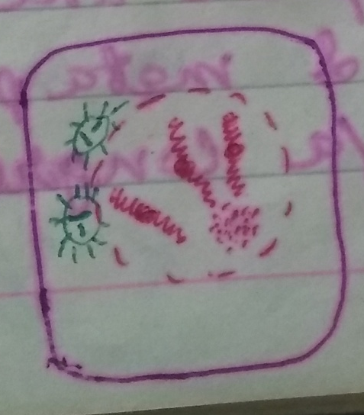

Prophase
पूर्वावस्था
Early prophase
ER, GC, Lysosome, microbodies, vacuoles and cytoskeleton disappear
Nuclear membrane and nucleolus start to disappear
Chromatin become coiled and condensed to form chromosome - spiralization
प्रारंभीक पूर्वावस्था
कोशिका अंग नष्ट हो जाता है
केन्द्रक का आवरण और न्यूक्लिओलस नष्ट होने लगते हैं
इसमें केंद्रक के भीतर पतले पतले सूत्र दिखाई पड़ते हैं, जिनको केंद्रकसूत्र कहते हैं। ये केंद्रकसूत्र क्रमश: सर्पिलीकरण (spiralization) के कारण छोटे और मोटे हो जाते हैं।

Slide 11
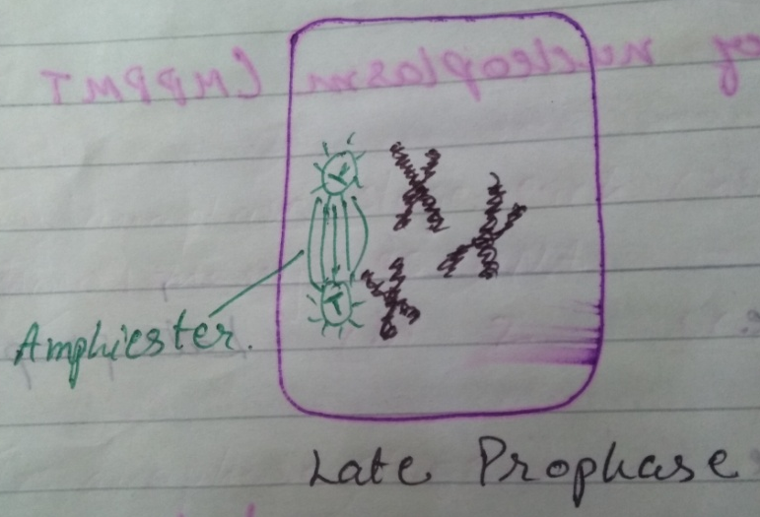
Prophase
पूर्वावस्था
Late prophase
Nuclear membrane and nucleolus completely disappear so chromosome come in direct contact with nucleo-cytoplasm
Each chromosome contains 2 sister chromatids
At the end of the prophase each centrosome reaches the opposite poles.
विलंवित पूर्वावस्था
केंद्रकावरण नष्ट हो जाता है।
ताराकेंद्र (Centriole) का विभाजन हो जाता है और एक दूसरे से दूर होते जाते हैं दोनों सेंट्रोसोम एक दूसरे से अधिक से अधिक दूरी पर व्यासाभिमुख (diametrically opposite) स्थापित हो जाते हैं।

Slide 12
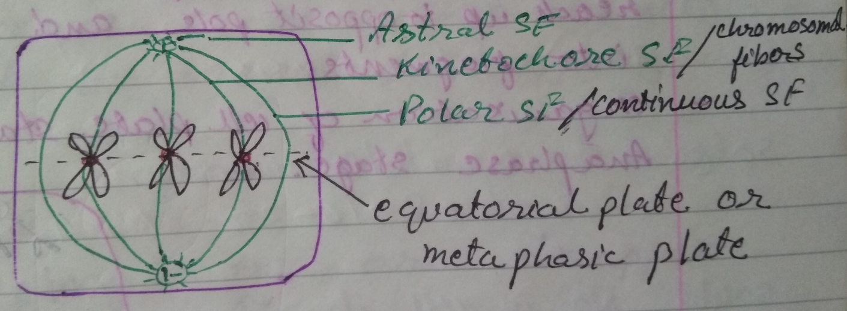
Metaphase
मध्यावस्था
Shortest and thickest chromosome can be seen
Irregularly present chromosome, now arrange in a regular manner at the center of the cell known as equatorial plate/ metaphasic plate. This process is known as congression.
सबसे छोटा और सबसे मोटा केंद्रकसूत्र देखा जा सकता है
केंद्रकसूत्र तर्कु की मध्यरेखा के समतल (मध्यावस्था फलक (Metaphase plate)) पर एकत्रित हो जाते हैं।

Slide 13
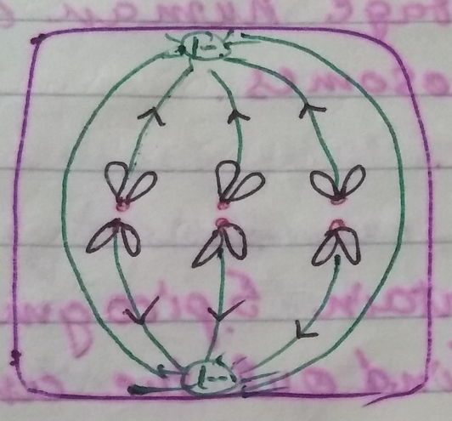
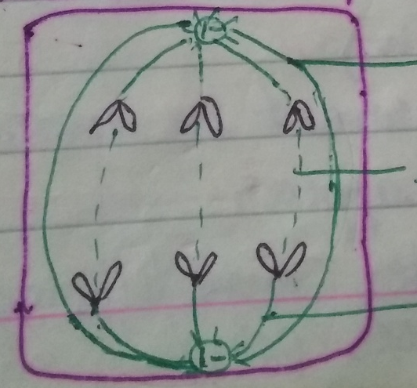
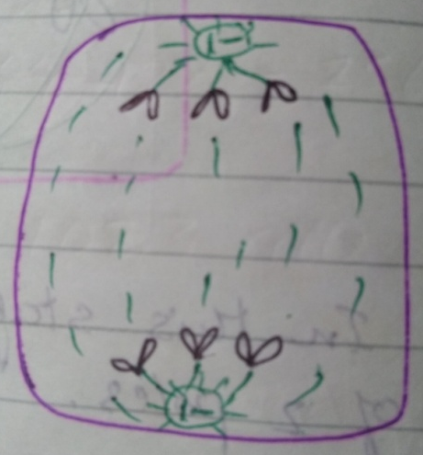
Anaphase
पश्चावस्था
Most active and shortest phase
Due to shortening of spindle fiber, centromere divides into two and each chromosomes divides into 2 chromatids or daughter chromosomes.
Shape of chromosomes can be studied in anaphase
At the end of this phase chromosomes reaches the opposite poles.
Polar/continuous spindal fiber
Interzonal SF
Chromosomal/ discontinuous SF
पश्चावस्था में प्रत्येक केंद्रकसूत्र के दोनों भाग एक दूसरे से पृथक्‌ होने लगते है तथा इs अवस्था के अंत काल तक अभिमुखकेंद्र तक पहुँच जाते हैं।
केंद्रकसूत्र के आकार का अध्ययन में पश्चावस्था किया जा सकता है

Slide 14
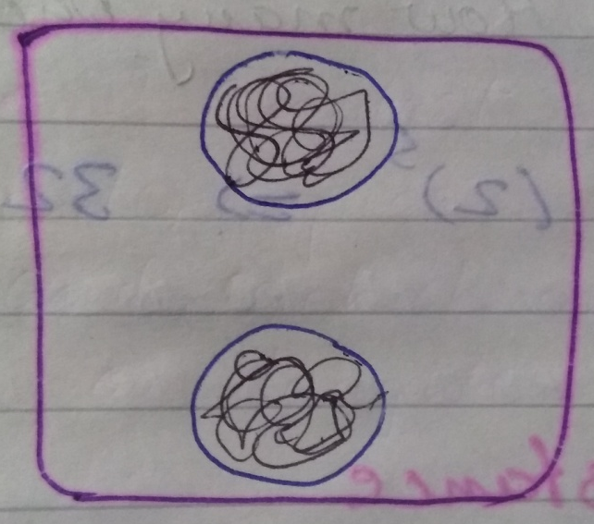
Telophase
अंत्यावस्था
Despiralization –chromosome forms chromatin net
Nuclear membrane and nucleolus reappear
Final result of telophase is formation of 2 daughter nuclei
इस अवस्था में केंद्रकसूत्रों के दोनों समूहों और केंद्रों के चारों ओर केंद्रावरण उतपन्न होते हैं।
टेलोफ़ेज़ का अंतिम परिणाम दो केंद्रों का निर्माण होता है।

Slide 15
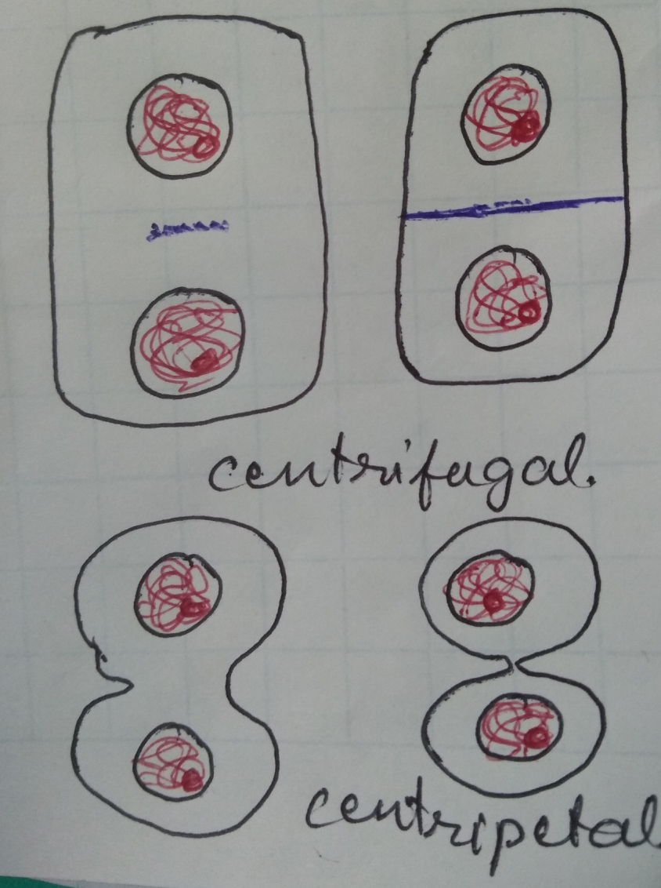
Cytokinesis
कोशिकाद्रव्य विभाजन(साईटोकाईनेसिस)
Division of cell cytoplasm
  Plants –centrifugal
  Animal – centripetal
कोशिका के द्रव्य का विभाजन

Slide 16
Meiosis
अर्धसूत्री विभाजन

Slide 17
Meiosis
अर्धसूत्री विभाजन
Meiosis (अर्ध्दसूत्री विभाजन)
Meiosis I (अर्ध्दसूत्री विभाजन प्रथम)
Meiosis II (अर्ध्दसूत्री विभाजन द्विती)
Prophase I (प्रोफेज प्रथम)
  Leptotene (लेप्टोटीन)
  Zygotene (जाइगोटीन)
  Pachetene (पेंचीटीन)
  Diplotene (डिप्लोटीन)
  Diakinesis (डाईकाइनेसिस)
  Metaphase I (मेटाफेज प्रथम)
  Anaphase I (एनाफेज प्रथम)
  Telophase I (टीलोफेज प्रथम)
Prophase II (प्रोफेज द्वितीय)
  Metaphase II (मेटाफेज द्वितीय)
  Anaphase II (एनाफेज द्वितीय )
  Telophase II (टीलोफेज द्वितीय )

Slide 18
Meiosis I
अर्ध्दसूत्री विभाजन प्रथम

Slide 19
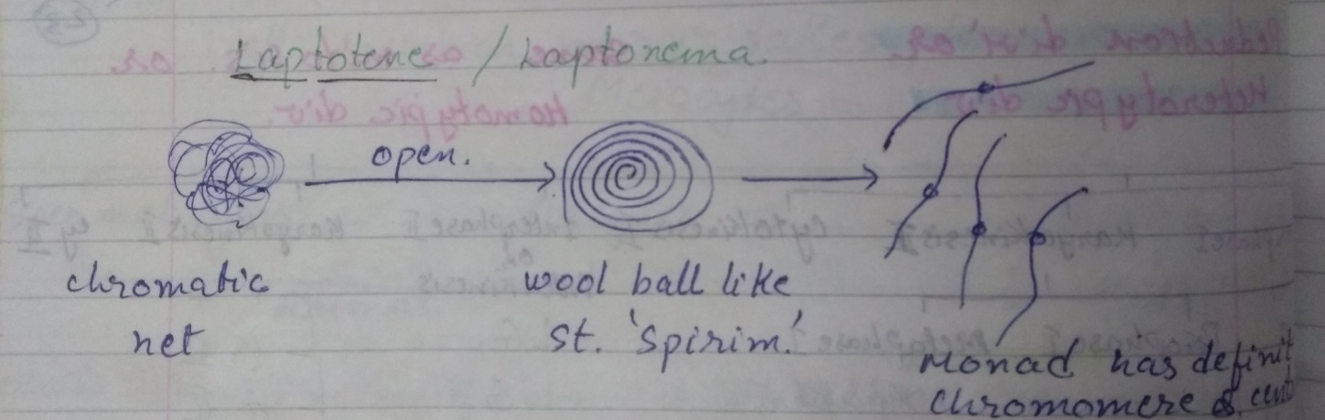
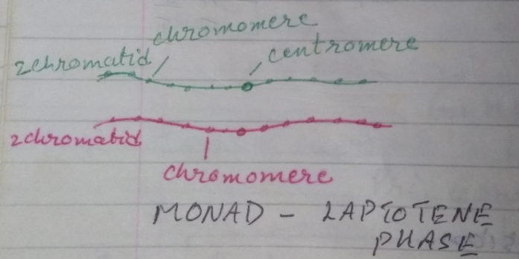
लेप्टोटीन
Leptotene
Chromosome look like thin thread (loose ball of wool)
Chromosomes are visible on the chromosomes in the form of condensed regions.
RNA and protein synthesis also take place
लेप्टोटीन अवस्था में केंद्रक लंबे और पतले गुणसूत्रों से भरा पाया जाता है। इन सूत्रों पर कहीं कही कणिकाएँ पाई जाती हैं, जिनको क्रोमोमियर (Chromomere) कहते हैं। क्रोमोमियरों के बीच के गुणसूत्रों के भागों को इंटर क्रोमोमेरिके फ़ाइब्रिली (interchromomeric fibrillae) कहते हैं। इंट्रोक्रोमोमेरिक फाइब्रिली की अपेक्षा क्रोमोमियर में अभिरंजित होने की अधिक क्षमता होती है।

Slide 20
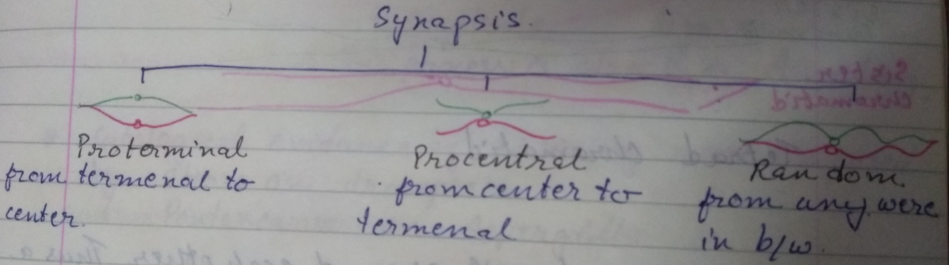
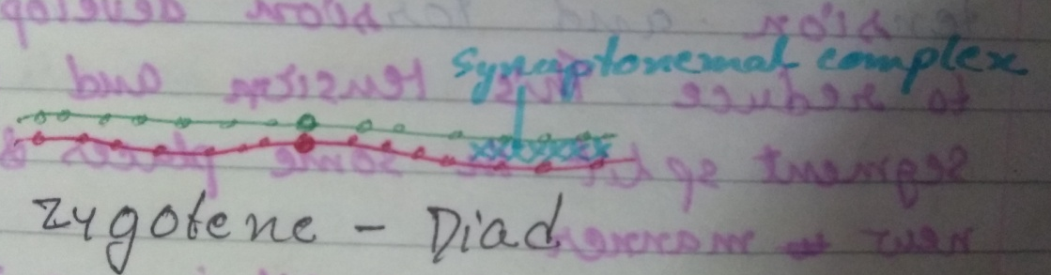
जाइगोटीन
Zygotene
Homologous chromosomes being to pair
Synaptonemal complex also develops during this stage
ज़ाइगोटीन उपावस्था में गुणसूत्रों का युग्मन होता है।

Slide 21
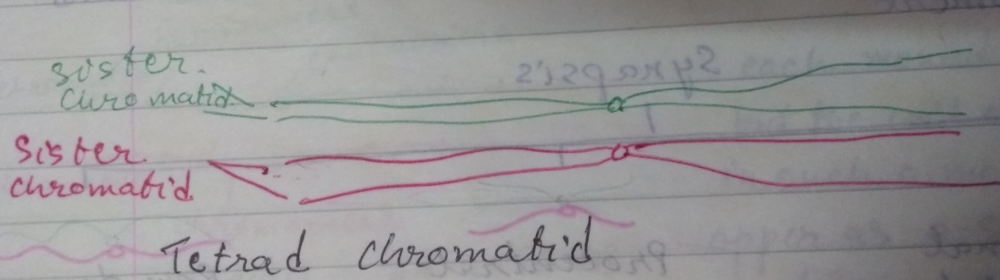
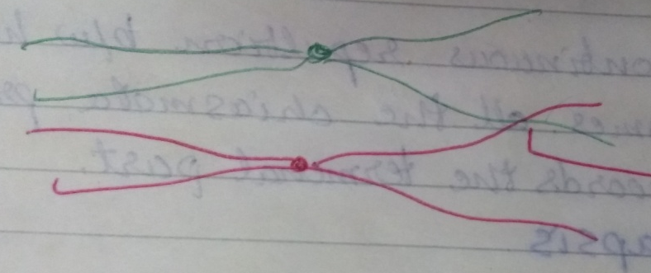
पेंचीटीन
Pachytene
Each chromosome of the diard splits into 2 parts in all its length except centromere and form tetrad chromatid. This structure is known as chromatid
Exchange of chromatid segment between non sister chromatid of homologues chromosomes pair is called as crossing over.
Crossing over
पेंचीटीन – क्रोसिंग ओवर होना |

Slide 22
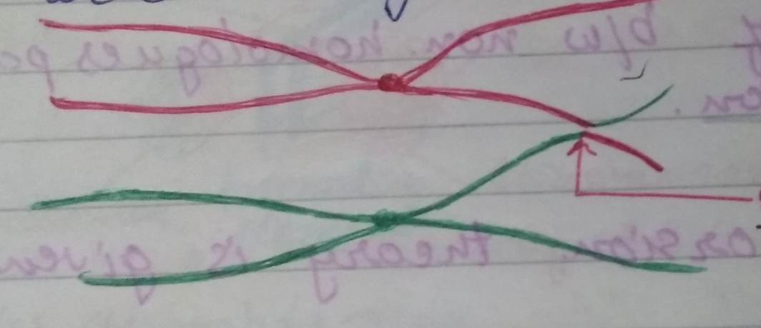
डिप्लोटीन
Diplotene
Both chromosome of homologues chromosomes pair move away from each other (due to electrostatic forces). But they are attached at the point where crossing over has taken place, this point is called chiasmata
Due to continuous repultion between homologous chromosome all the chiasmata present between them move towards the terminal part.
Chiasmata
डिप्लोटीन – डिप्लोटीन में क्याजमेटा पर अर्ध्दगुणसूत्र टुकड़ो का आदान – प्रदान होता हैं | ( टेट्रावैलेन्ट स्थिती में )

Slide 23
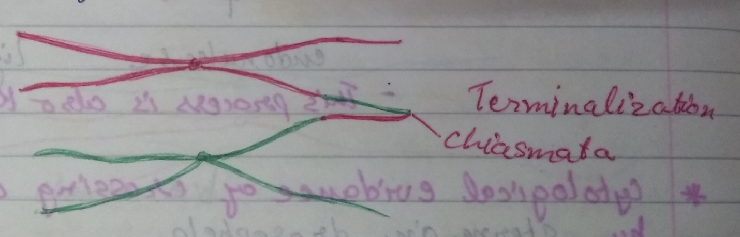
डाईकाइनेसिस
Diakinesis
Movement of chiasmata on the chromosome is known as terminalization
In this stage neuclear membrane and nucleolous completely disappear
In this stage centrosome has already reached upto the opposite pole of the cell
केन्द्रक कला एवं केंद्रिका नष्ट हो जाती एवं क्रोमोसोम दूर हट जाते हैं

Slide 24
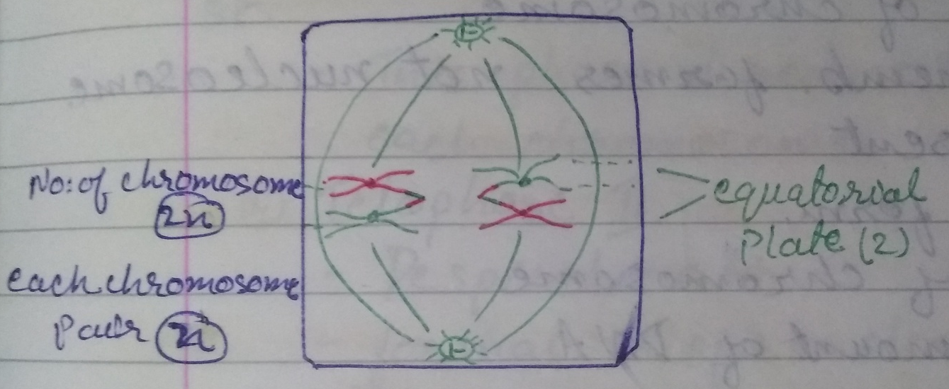
Metaphase I
मध्यावस्था प्रथम
Homologues chromosome pair arrange at the center of the cell in 2 equatorial plate
In this stage each chromosome attach with the SF of one pole
मेटाफेज में क्रोमोसोम और छोटे हो जाते एवं लम्बाई में फट कर डायड (Dyad) का रूप ले लेते हैं , जिसमें दोनों क्रोमेटिड सेन्ट्रोमीयर पर जुड़े होते हैं तथा केंद्रिका अद्रश्य हो जाती हैं |

Slide 25
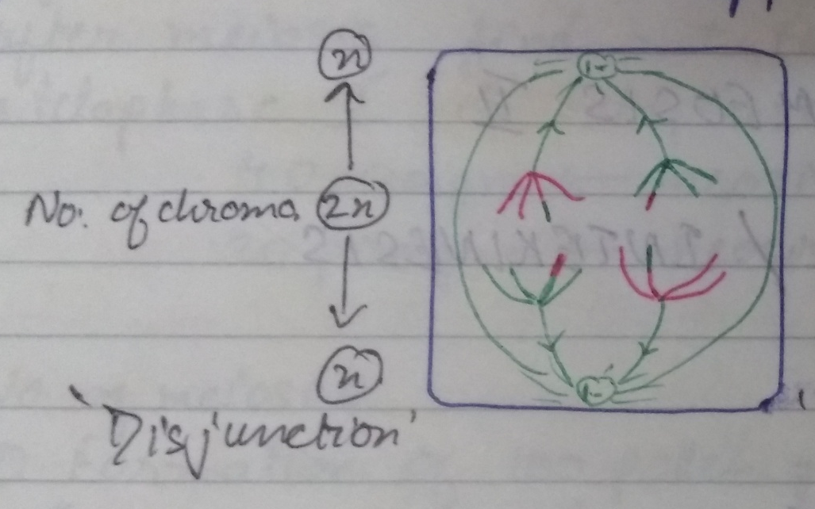
Anaphase I
एनाफेज प्रथम
Due to shortening of SF homologues chromosomal pair move towards the pole. This process is known as disjunction or reduction phase.
Haploid no. of chromosome have reached upto the opposite pole
इसमें गुणसूत्र विपरीत ध्रुवों की ओर जाते हैं |

Slide 26
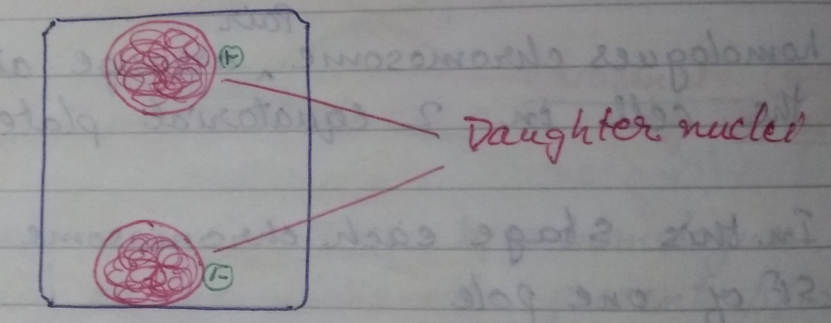
Telophase I
टीलोफेज प्रथम
Despirelization of chromosome
Daughter nuclei form
  Half no. of chromosome
  Double the amount of DNA
टीलोफेज प्रथम में केन्द्रक कला एवं केंद्रिका स्पष्ट हो जाती तथा गुणसूत्र ध्रुवों पर एकत्रित हो जाते हैं

Slide 27
Cytokinesis I
कोशिकाद्रव्य विभाजन(साईटोकाईनेसिस)
Cytokinesis may be present or absent
कोशिकाद्रव्य विभाजन उपस्थित या अनुपस्थित हो सकता है

Slide 28
Meiosis II
अर्ध्दसूत्री विभाजन द्विती

Slide 29
Meiosis II
अर्ध्दसूत्री विभाजन द्विती
Meiosis II is same at mitosis.
1. प्रोफेज द्वितीय
2. मेटाफेज द्वितीय
3. एनाफेज द्वितीय
4. टीलोफेज द्वितीय
1. Prophase II
2. Metaphase II
3. Anaphase II
4. Telophase II

Slide 30
Cytokinesis II
कोशिकाद्रव्य विभाजन द्विती(साईटोकाईनेसिस द्विती)
Plant cell- cell plate formation
Animal cell- Groove formation

Slide 31
Thank you

